Slide 1

Анализ медицинских данных
Подведение итогов

Slide 2
Что изучили?

Slide 3
Базовые конструкции и типы данных, которые есть в любом языке программирования
Основы синтаксиса R
Формирование отчетов (в т.ч. в автоматическом режиме) и язык разметки Rmarkdown)
Экспресс визуализация данных
Продвинутая визуализация данных с ggplot2
Продвинутая работа с данными (tidyverse, dplyr, data.table)
Исследование закономерностей в данных
Основы статистического анализа и моделирования

Slide 4
Что делать дальше?

Slide 5
1 – Осознать свой опыт
Дополнить или написать с нуля резюме
Блок «Дополнительное образование»
Блок «Навыки»:
Анализ и визуализация данных
Знание R, Rstudio (именно в таком формате, иначе плохо индексируется)
Ссылка на учебные проекты (оформить в формате «данные» – «бизнес-задача» – «что сделали, почему и с каким результатом»)

Slide 6
2 – Выбрать курс дальнейшего развития
ИССЛЕДОВАТЕЛЬСКИЙ ТРЕК
ДАТА-АНАЛИТИЧЕСКИЙ ТРЕК
Фокус: глубокое понимание и интерпретируемость результатов
Теоретические основы статистических методов
Продвинутые методы исследования взаимосвязей
Основы научных экспериментов и среды моделирования
Фокус: результат работы
Продвинутые модели, нейросети
Алгоритмы
Data-engineering
Работа с большими данными
Создание и развертывание промышленных решений

Slide 7
2 – Выбрать курс дальнейшего развития
Выбрать область (здравоохранение, мед. статистика, генетика, drug design, помощь в диагностике, исследования и др.)
Выбрать класс задач и данных (числовые данные, текстовые данные, последовательности, временные ряды, изображения, видео, потоковые данные, данные социальных сетей и пр.)

Slide 8
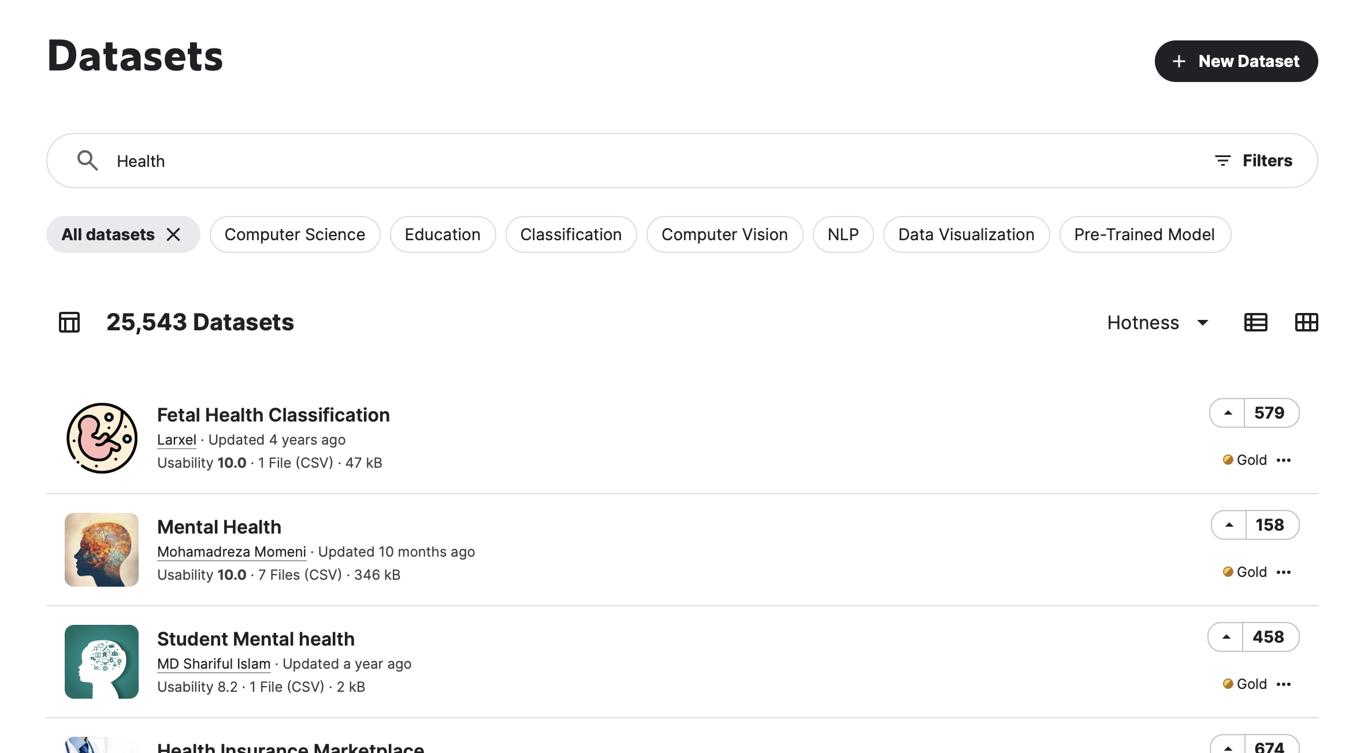
3 – Практиковаться на реальных данных
https://www.kaggle.com/datasets?search=Health

Slide 9
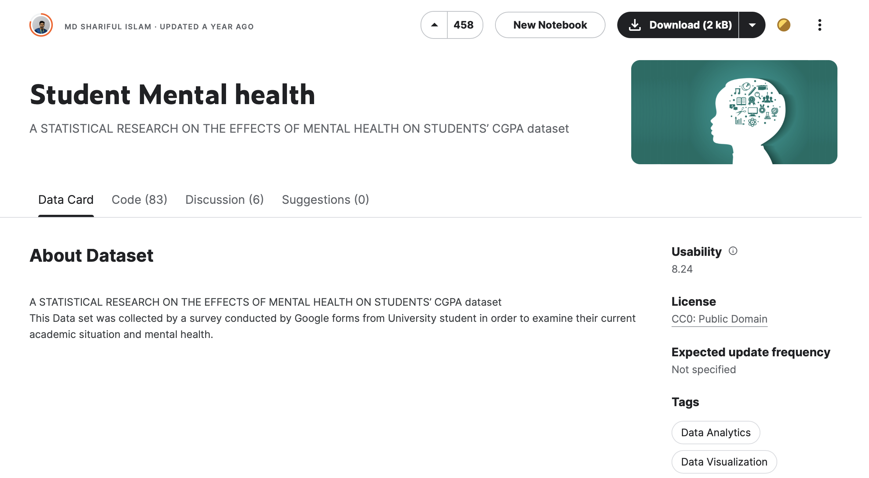

Slide 10
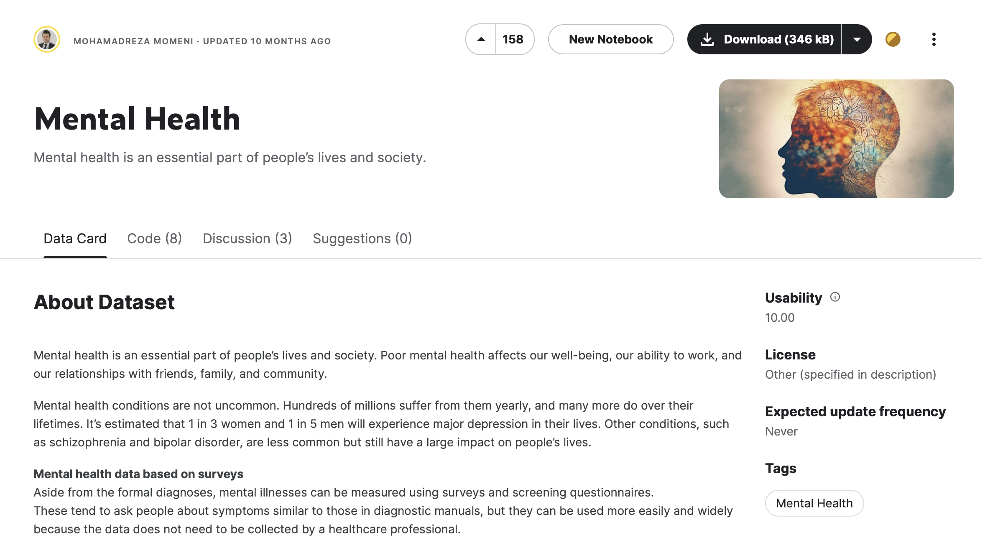

Slide 11
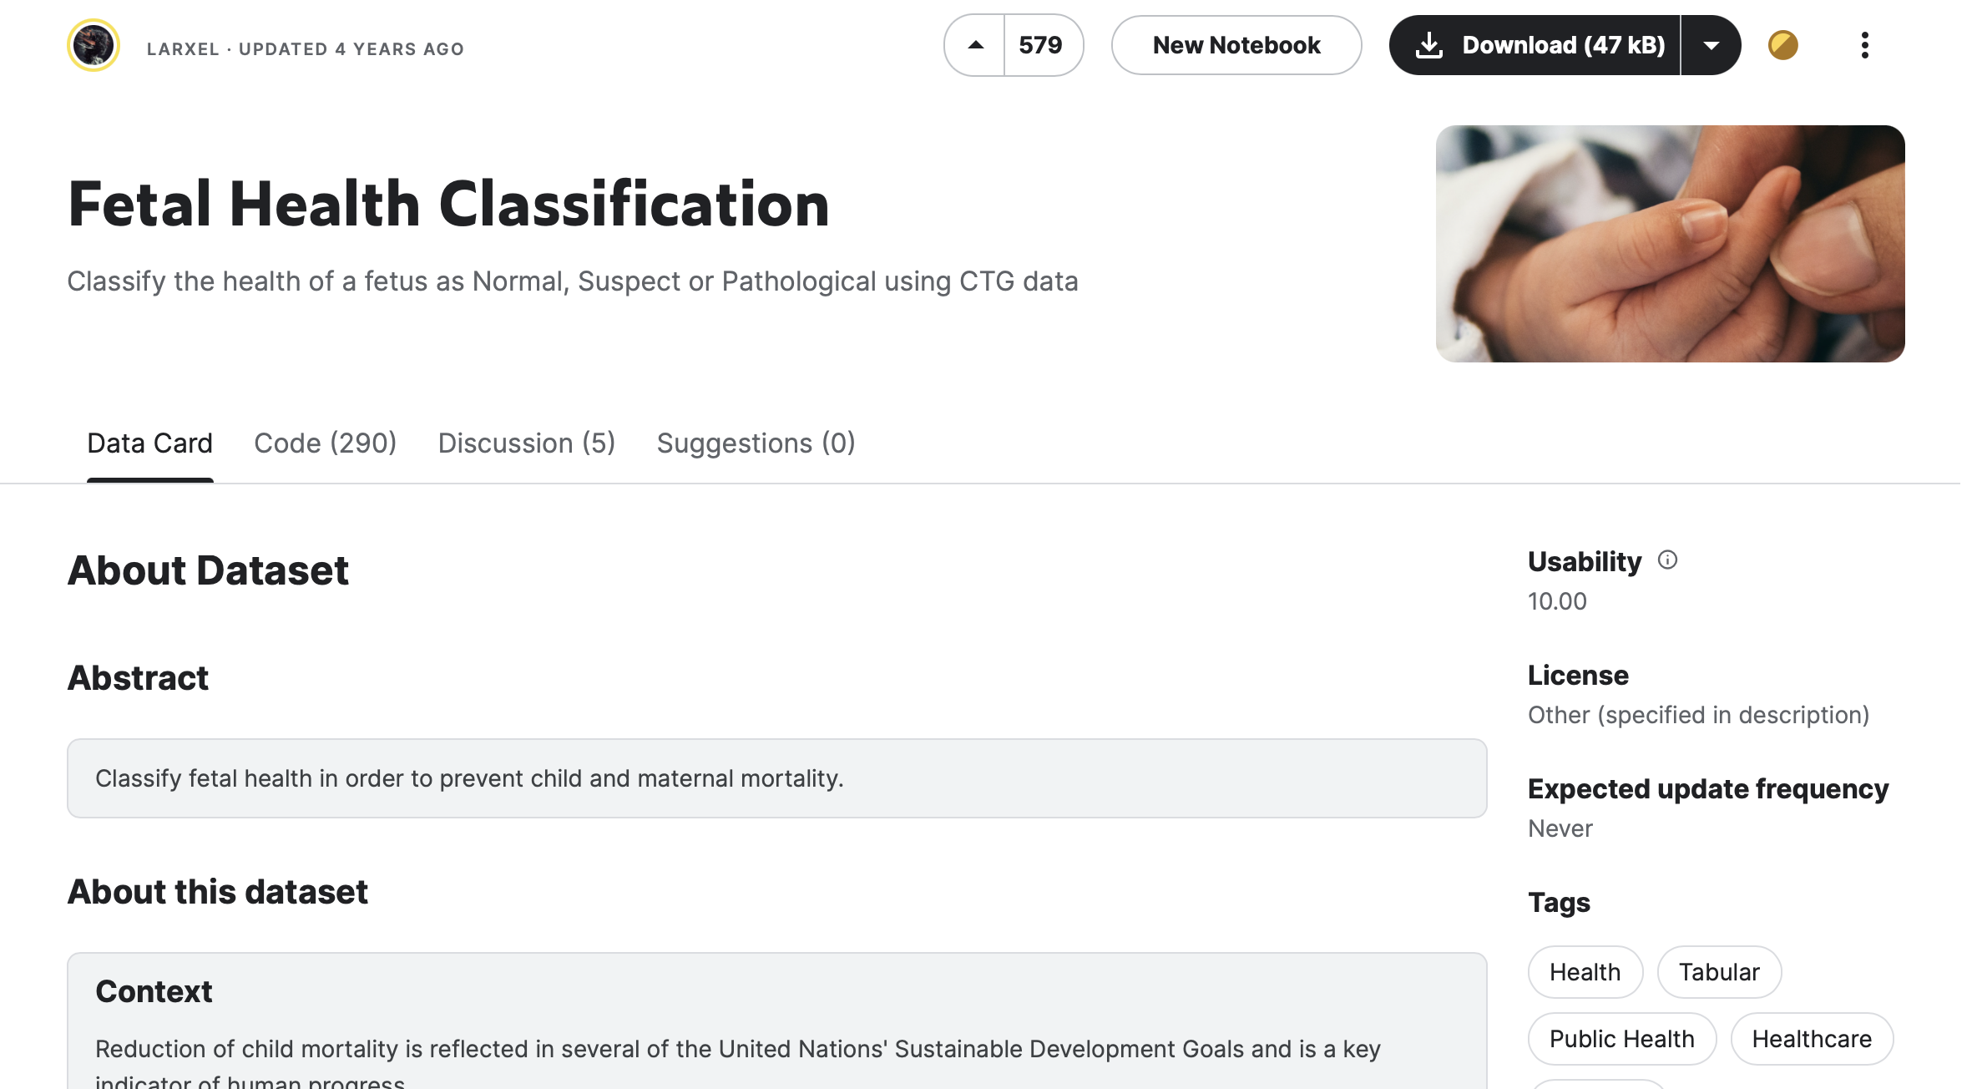

Slide 12
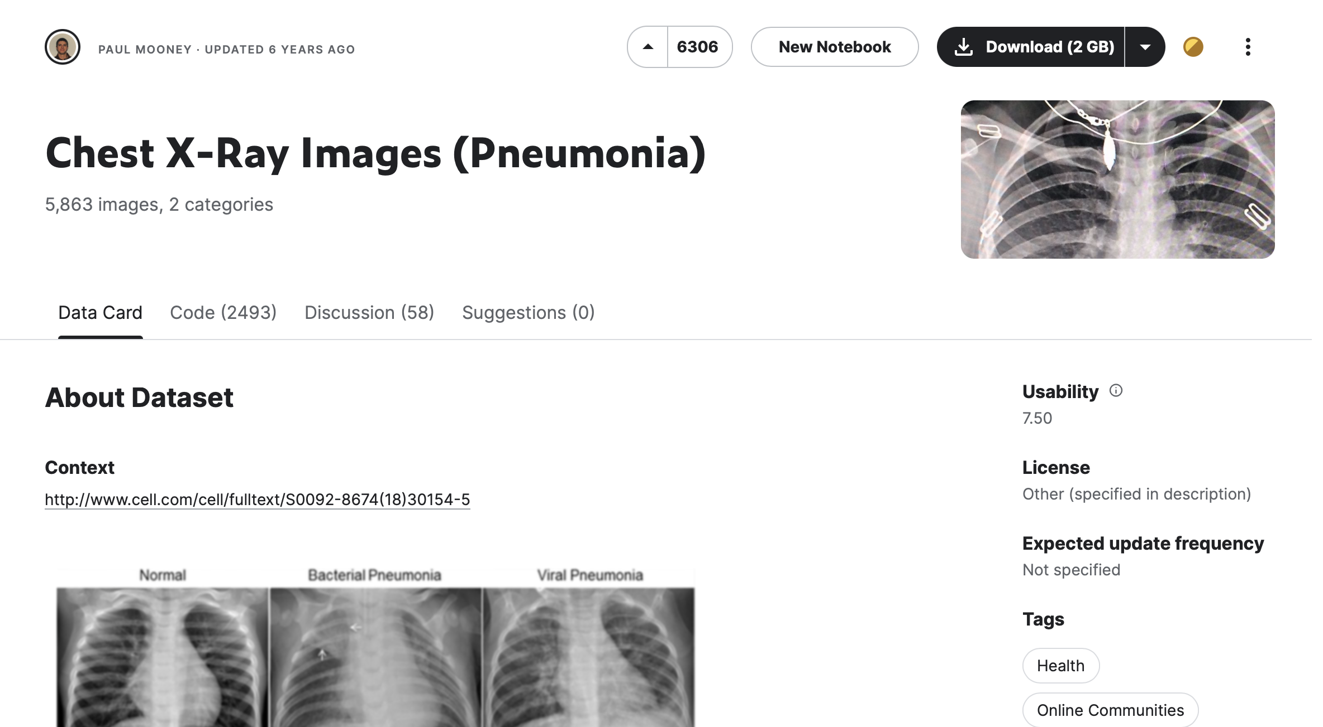

Slide 13
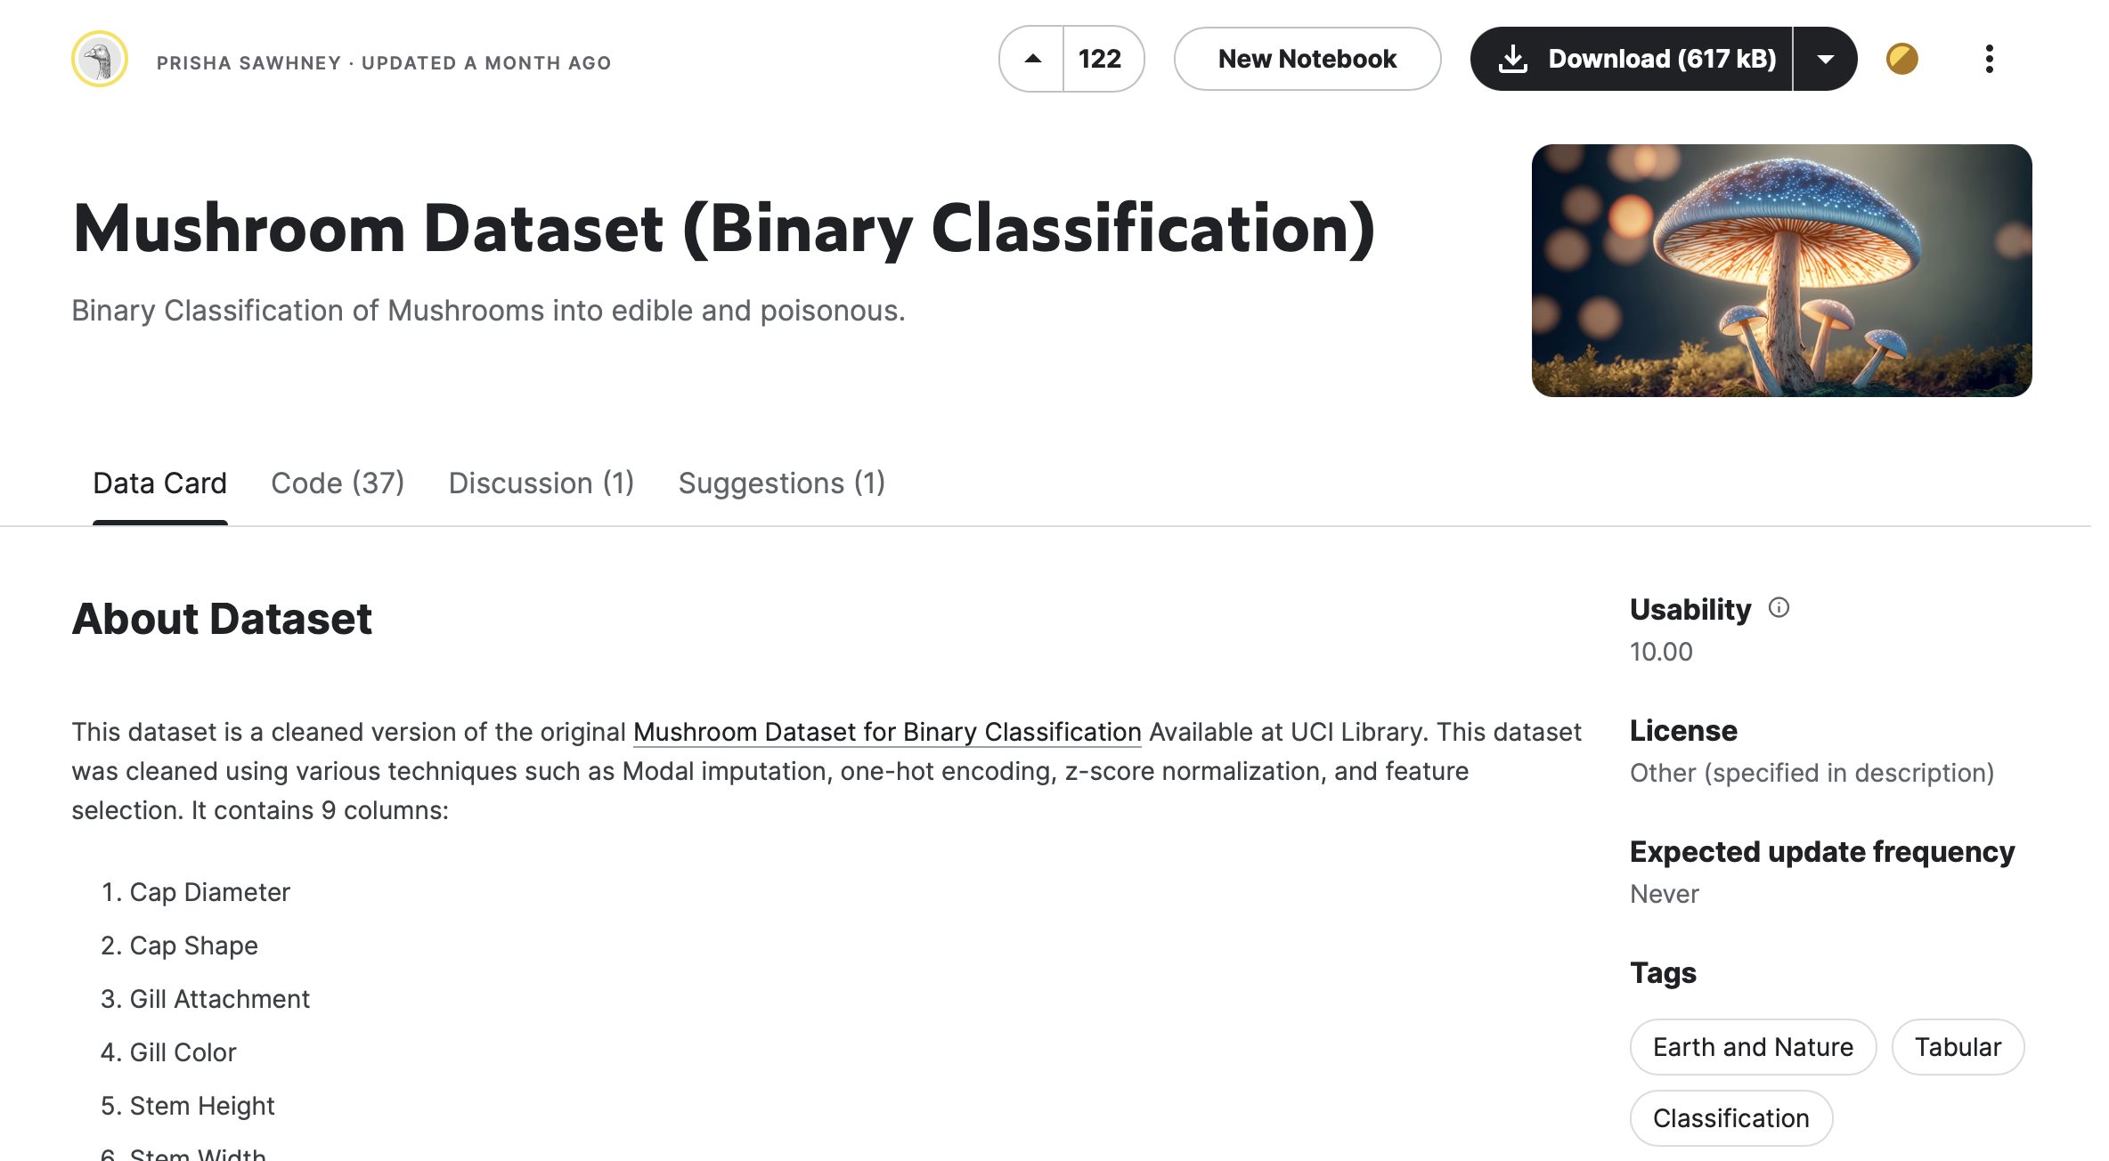

Slide 14
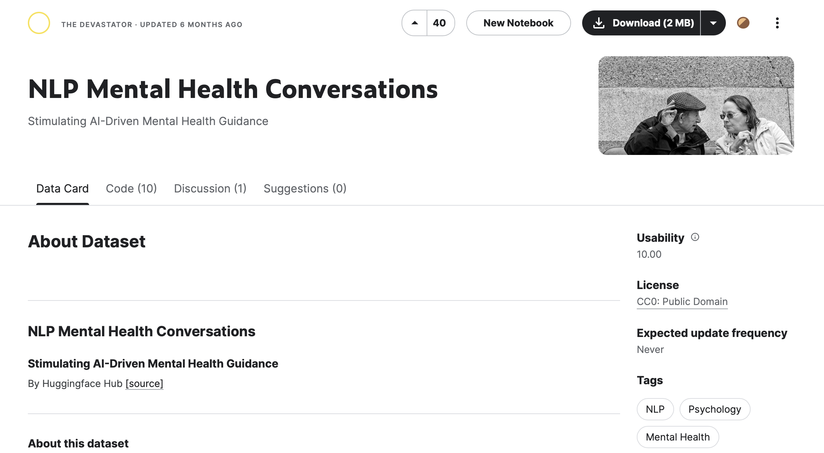

Slide 15
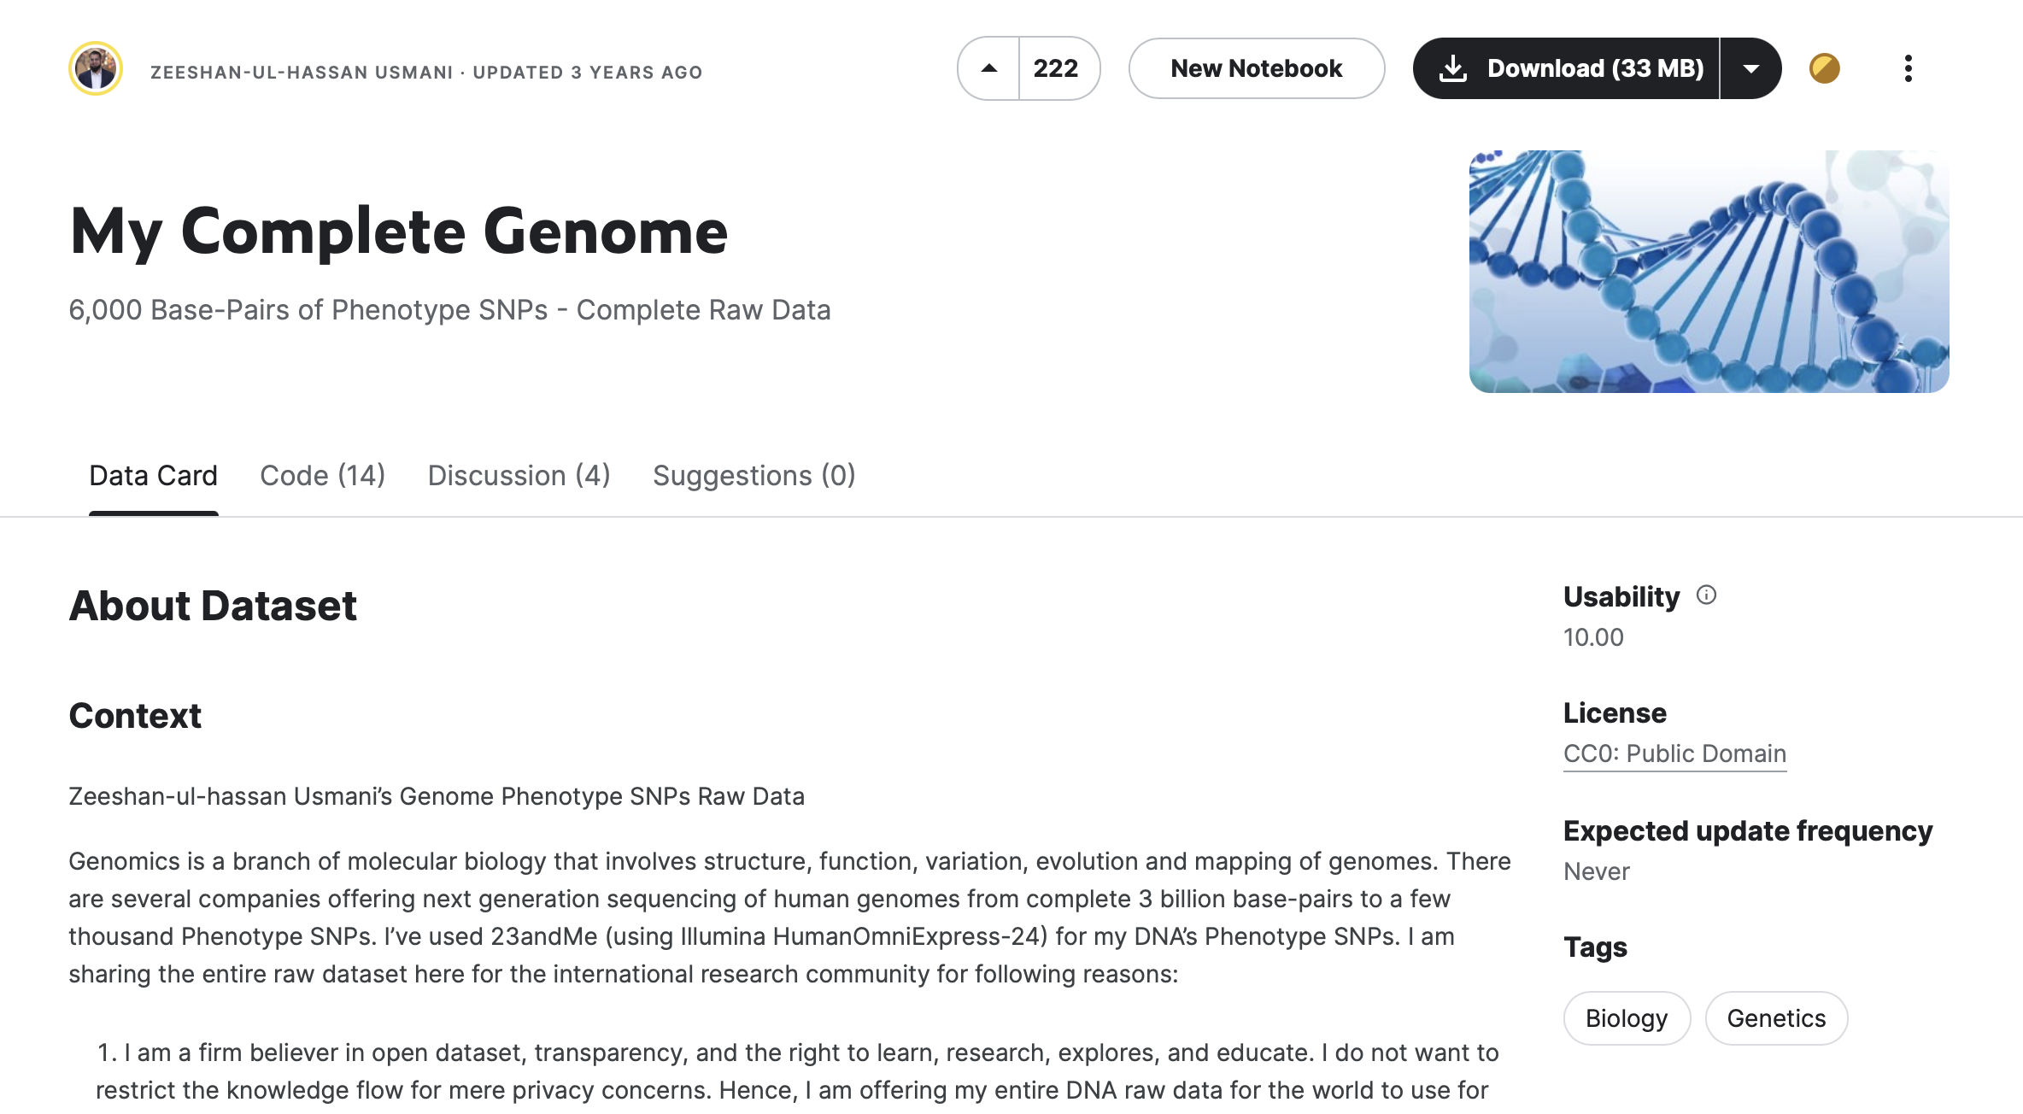

Slide 16
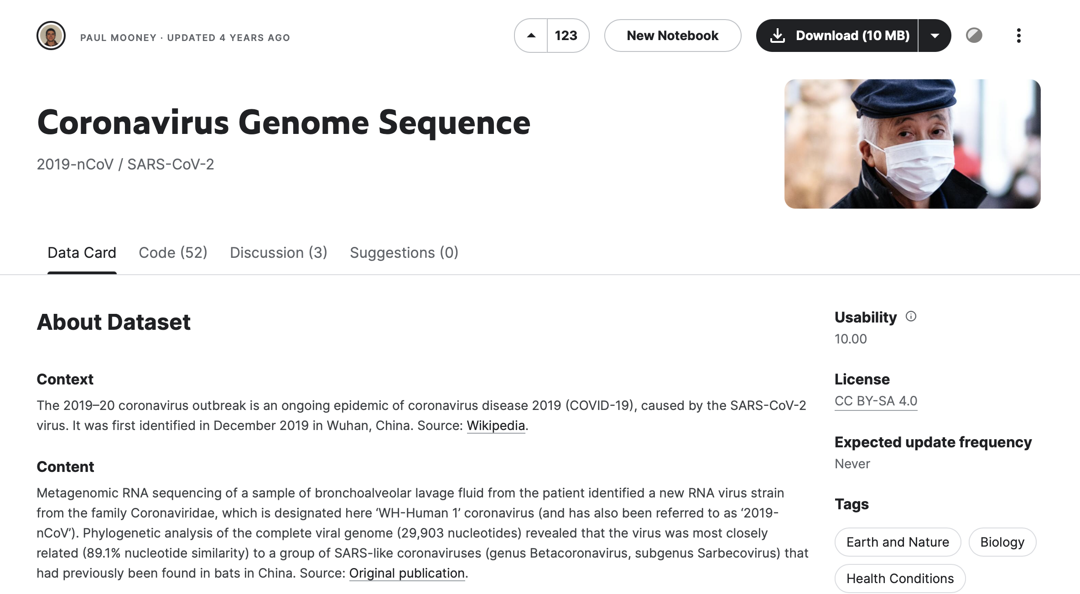

Slide 17
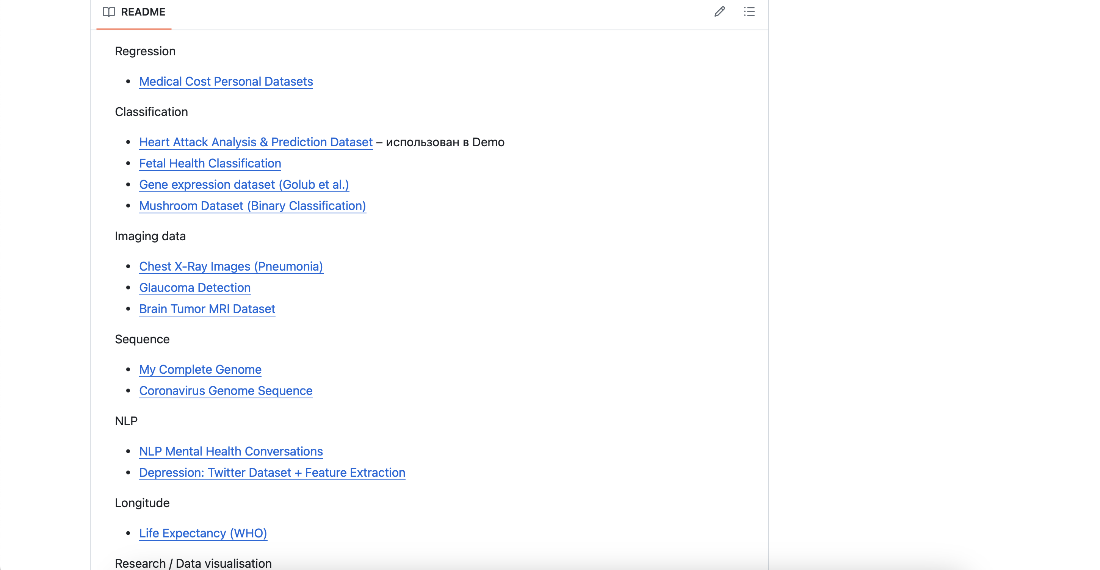

Больше данных в репозитории
https://github.com/vtorygit/med_stats

Slide 18
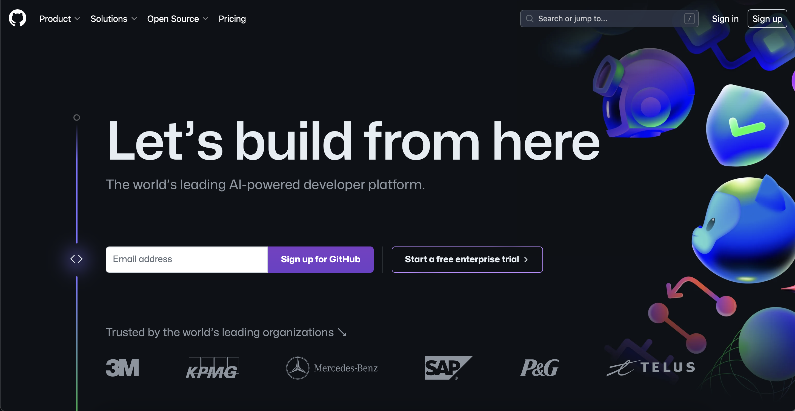
4 – Освоить Github
Зачем?
Порядок в работе и хранении материалов
Коллаборация
Рекорд всех изменений и возможность откатить решение к предыдущей версии
Портфолио

Slide 19
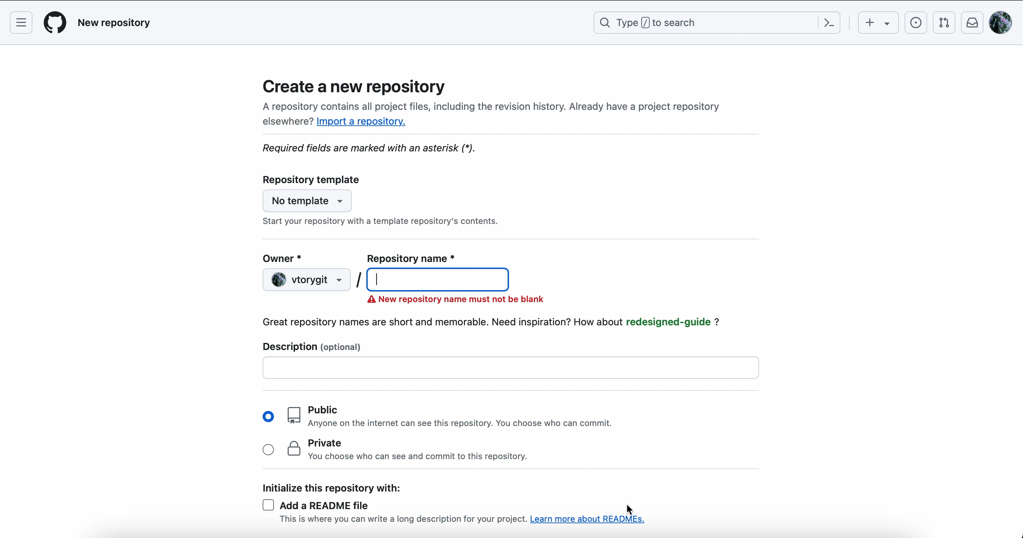

Slide 20
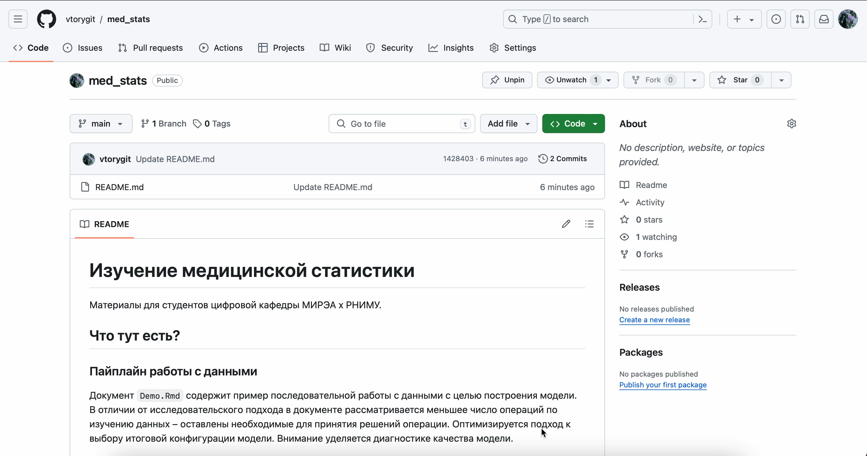
Научиться взаимодействовать через интерфейс

Slide 21
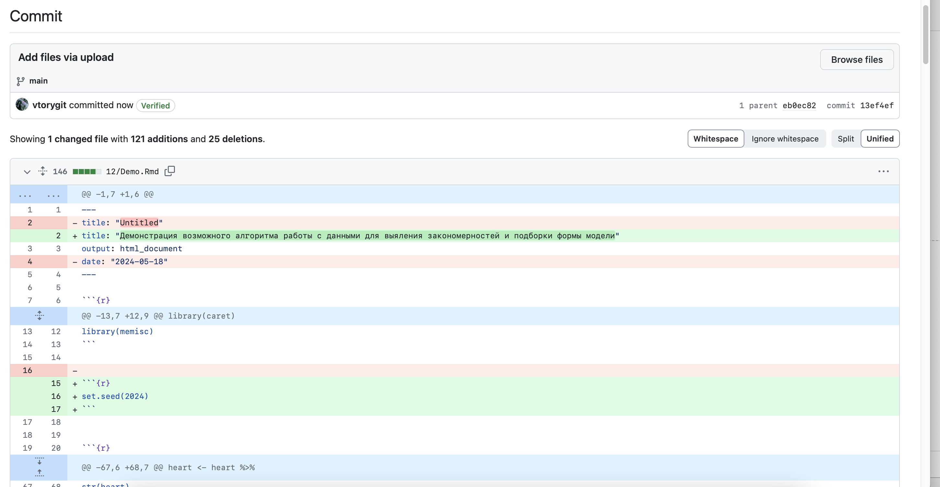

Slide 22
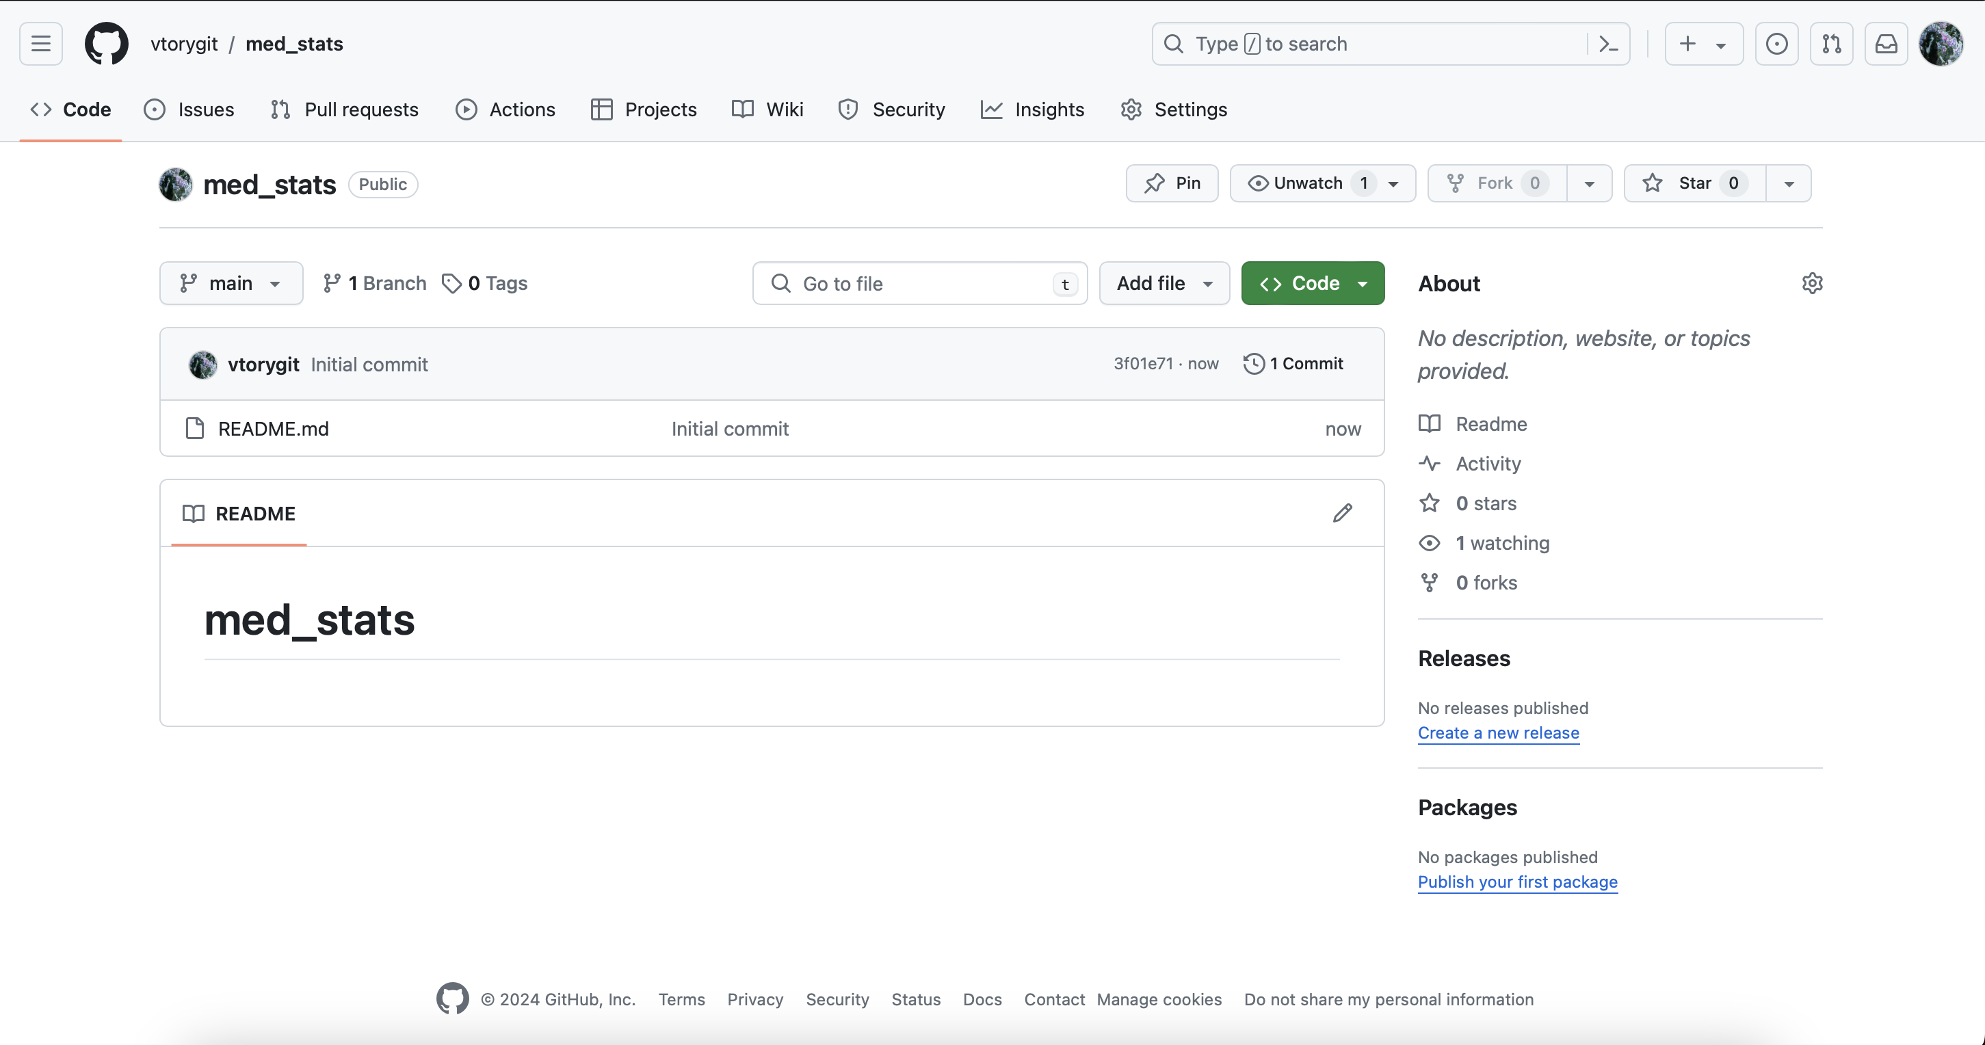
Научиться редактировать описания и начать оформлять работы
https://docs.github.com/en/get-started/writing-on-github/getting-started-with-writing-and-formatting-on-github/basic-writing-and-formatting-syntax

Slide 23
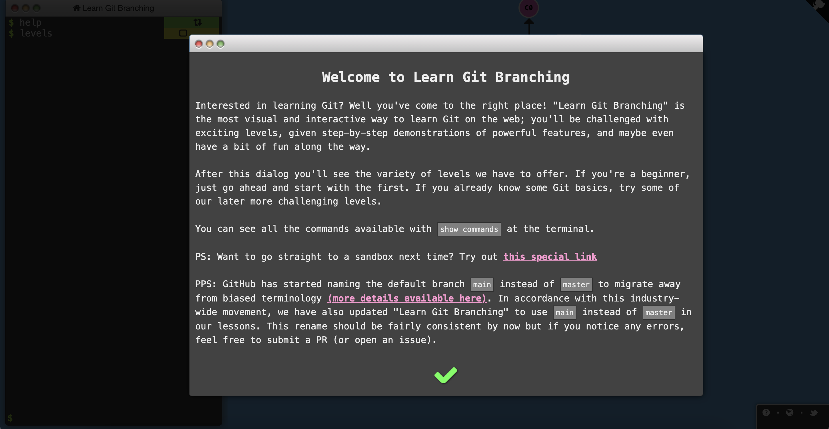
Освоить git и взаимодействие через командную строку
https://learngitbranching.js.org

Slide 24
Поздравляем с завершением курса и желаем успехов!

